Slide 1


TFM: Rebalanceador de Estrategias
Javier castro
Bruno Ezcaray

Slide 2
Indice:
Objetivos
Estado del arte
Metodología
Resultados
Discusión
Conclusión

Slide 3
Objetivo Principal:
Realizar un rebalanceador de estrategias de inversión basado en una Red Neuronal.

Slide 4
Objetivos secundarios:
Optimización de rendimiento.
Reducción del riesgo.
Automatización de la toma de decisiones.
Implementación en Cloud.

Slide 5
Estado del Arte:
Estrategias basada en índices.
Modelos predictivos.
Reducción de costos.
Análisis de sentimiento.

Slide 6
Metodología: Obtención y limpieza de datos
Selección de activos.
Descarga.
Limpieza.

Slide 7
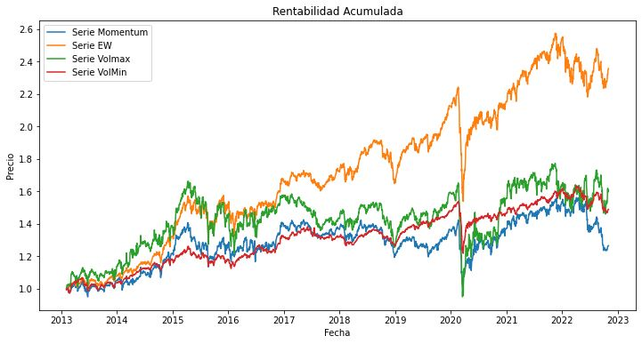
Metodología: Definición de las estrategias
Se definen 4 estrategias:
Momentum
Volumen
Máxima volatilidad
Mínima volatilidad

Slide 8
Metodología: Definición datos de entrada y salida
Datos Input:
12 Características
Rentabilidades y volatilidades, mas inflación
Datos Output:
5 clases
La mejor estrategia del periodo siguiente

Slide 9
Metodología: Definición del Modelo
El modelo cuenta con:
3 capas densas
Técnicas de regularización como Dropout y BatchNormalization
Optimizador Adam
Loss: Categorical cross-entropy
Se entrena 1000 épocas con LR= 0,0001 y early Stopping

Slide 10
Metodología: Se definen otros modelos
Modelo de Regresión Logística Multiclase.
Modelo de Red Neuronal Multiclase simple.

Slide 11
Resultados: Entrenamiento del Modelo
Accuracy (Train): 51%
Accuracy (Test):20%

Slide 12
Resultados: Otros modelos
Regresión Logistica:
Acc train: 46%
Acc test: 21%
Red Neuronal:
Acc train: 53%
Acc test: 20%

Slide 13
Resultados: Backtesting
indicadores | Modelo | Regresión Log | Red Neuronal | Benchmark
Rent Acc | 171,06% | 178,92% | 179,91% | 138,3%
Comisiones | 3011,47 | 2918,72 | 2902,89 | 1956,28
Sharpe | -0,086 | -0,088 | -0,092 | -0,089
Sortino | -1,05 | -1,006 | -1,05 | -1,00
Max Drawdown | -21,97% | -20,53% | -19,82% | -23,82%

Slide 14
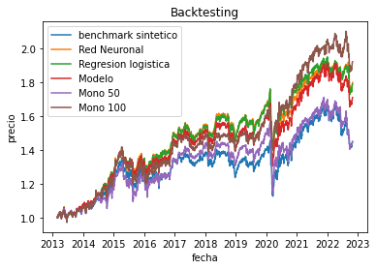
Resultados: Prueba de Aleatoriedad

Slide 15
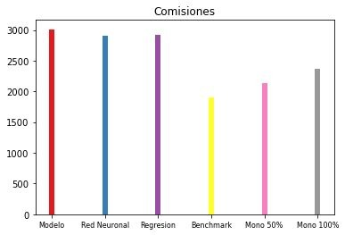
Resultados: Comisiones

Slide 16
Discusión:
Posibles mejoras:
Infraestructura escalable en Cloud.
No existen diferencias significativas entre los modelos.
Se aprecia una alta correlación entre las estrategias.
Utilizar estrategias con menor correlación.
Enfocar la red a disminuir la comisión y/o que aprenda a cuando rebalancear.

Slide 17
Conclusión:
Es mejor incorporar datos como la inflación.
El modelo tiene rendimientos positivos, pero no por sobre la regresión logística.
Introducir nuevos datos macros puede mejorar el modelo.
La rentabilidad esta capada por la de las estrategias.

